Slide 1
Paradigmas de Linguagens de Programação
José Max Dias Figueira Júnior

Slide 2

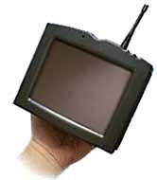
Linguagem Java
Começou a ser criada em 1991, na Sun Microsystems;
Projeto inicial Green Project;
Estudo de integração entre dispositivos eletrônicos ao todo 13 pessoas líder James Gosling;
Permitir a conexão de aparelhos domésticos e computadores(na época revolucionário, porém muito a frente da tempo);
Primeira invenção foi o *7 StarSeven
Notes:
1 Linguagem de programação orientada a objetos.
2 Começou Green Project → Não o objetivo de criar uma linguagem de programação;
3_ StarSeven -> Controle remoto com interface touchscrenn

Slide 3
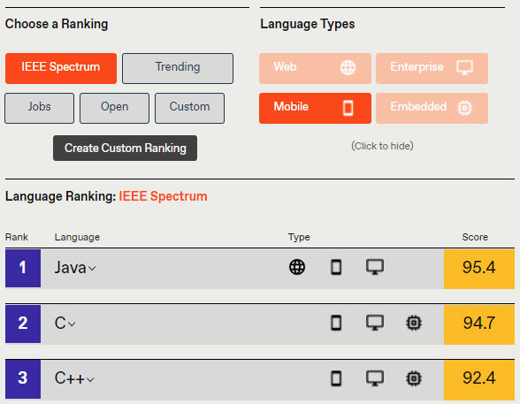
Linguagem Java
Inicialmente foi batizada com o nome Oak – Carvalho
Java – café oriundo da ilha de java
Resolução do problema de portabilidade usando a VM Java
Em 1995 Paginas web pequenos Applets.
Notes:
1995 que era uma versão atualizada da linguagem Oak para a internet;

Slide 4
Programação Orientada a Objetos
Inicio em 1970 na Xerox ;
Linguagem de programação small talk;
Criada por Alan Kay;
Dificuldade em migrar os programadores para esta linguagem devido as em nada lembrava as outras linguagens que os programadores estavam acostumados.
Preço da licença para utilização;
Hardware limitados;
Alto custo dos hardware;
Notes:
Parte dos conceitos vieram de outras linguagens simula 67 centro norueguês de computação
Paradigma de programação
Small Talk elevou a orientação a objetos

Slide 5
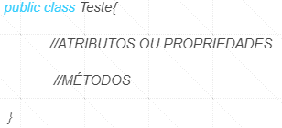
P.O.O: Classes e Objetos
As classes de programação são receitas de um objeto, aonde têm características e comportamentos, permitindo assim armazenar propriedades e métodos dentro dela.()
Objetos são caracterizados por atributos e métodos. Atributos são as propriedades de um objeto. Métodos são as ações que um objeto pode realizar.
Notes:
1-Para construir uma classe é preciso utilizar o pilar da abstração. Uma classe geralmente representa um substantivo, por exemplo: uma pessoa, um lugar, algo que seja “abstrato
Assim, toda classe tem um Nome, Tipo de visibilidade(public,private protected), características e ações
Objetos:Os objetos são características definidas pelas classes. Neles é permitido instanciar objetos da classe para inicializar os atributos e invocar os métodos.

Slide 6
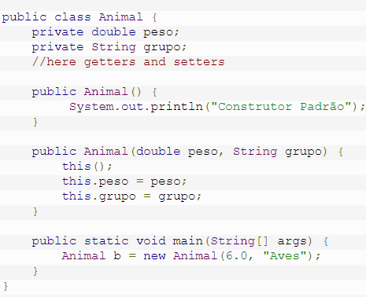
Conceito Construtores
Construtores padrão
O (pseudo-)método construtor determina que ações devem ser executadas quando da criação de um objeto. Em Java, o construtor é definido como um método cujo nome deve ser o mesmo nome da classe e sem indicação do tipo de retorno -- nem mesmo void.
O construtor é unicamente invocado no momento da criação do objeto através do operador new.

Slide 7
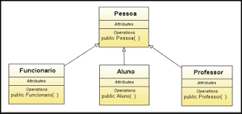
Herança
É um princípio da POO que permite a criação de novas classes a partir de outras previamente criadas. Essas novas classes são chamadas de subclasses, ou classes derivadas; e as classes já existentes, que deram origem às subclasses, são chamadas de superclasses, ou classes base.

Slide 8
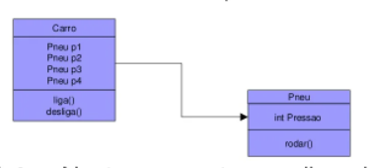
Associação e Agregação
Associação: Ocorre quando uma classe possui atributos do tipo de outra classe.
Agregação: Ocorre quando uma classe usa outras classes em suas operações. As classes utilizadas participam da classe principal, mas a classe principal não contém estas classes utilizadas como sendo partes suas.

Slide 9
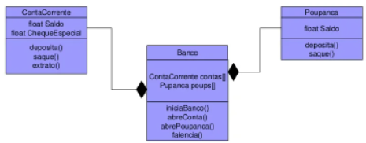
Composição
Semelhante a agregação, a composição também é um conjunto onde há uma classe representando o todo e classes satélites funcionando como partes.
Porém no caso da composição quando o objeto deixar de existir os seus objetos partes deverão deixar de existir também.

Slide 10
Padrões de Projeto: Observer
O padrão Observer define uma relação de um-para-muitos entre um conjunto de objetos. Assim, quando o estado de um objeto é alterado, todos os seus dependentes são notificados.
Mantem seus objetos atualizados quando algo importante ocorre. Objeto pode ate decidir no tempo de execução se desejar ser mantido informado.
Os observadores concretos são classes que implementam a interface Observer.
Cada observador registra com um sujeito concreto para receber atualizações.
Um sujeito concreto sempre implementa a interface Subject, os métodos registrar e remover, e o método notifyObservers() - que é usado para atualizar todos os observadores atuais nas ocasiões de alteração de estado.

Slide 11
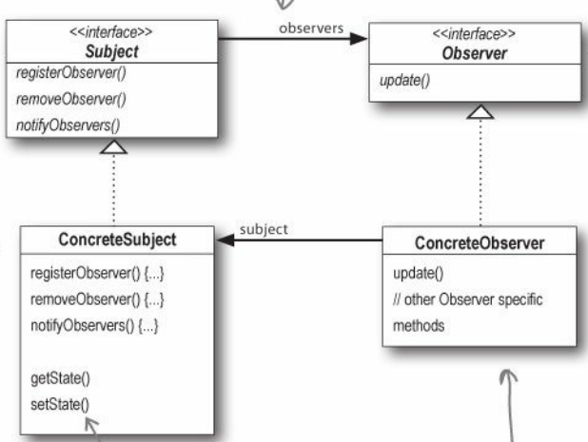
Diagrama de Classe: Observer

Slide 12
Padrões de Projeto: Observer
O sujeito concreto também pode ter métodos para definir e obter seu estado, como getState() e setState().
Interface suject: Os objetos usam essa interface para se registrarem como observadores e para serem removidos;
Cada sujeito pode ter muitos observadores;
Concrete Observer: Todos os observadores potenciais precisam implementar as interface Observer. Esta interface possui apenas um método update() que é chamado quando qualquer estado subject é alterado.

Slide 13
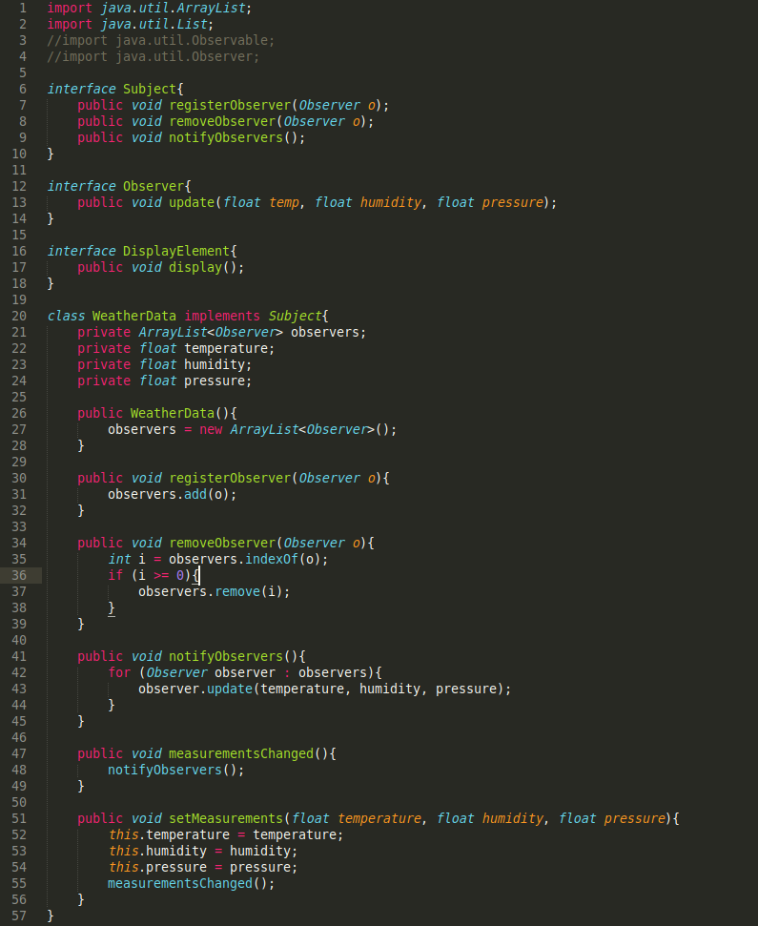
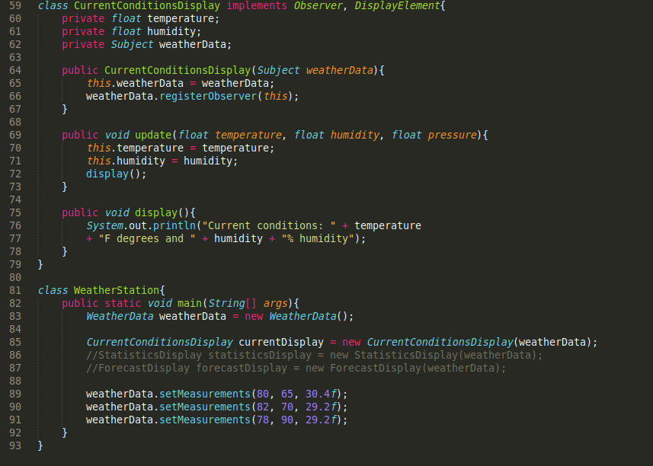
Exemplo livro: Observer em Java

Slide 14
Linguagem C#
É uma linguagem multiparadigma e fortemente tipada criada pela Microsoft como parte da plataforma .NET;
Apesar de sua sintaxe de orientação a objetos ser totalmente inspirada no C++, o seu antecessor, ela também sofreu influências de outras linguagens como Object Pascal e Java;
Foi criada no ano de 2000 por Anders Hejlsberg com o intuito de facilitar a migração de desenvolvedores entre os projetos internos da Microsoft.

Slide 15
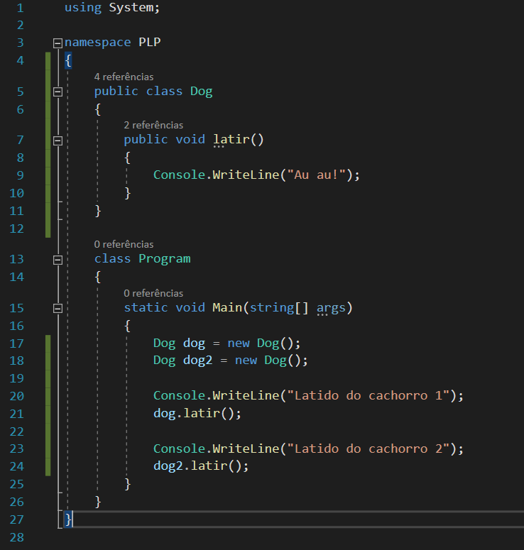
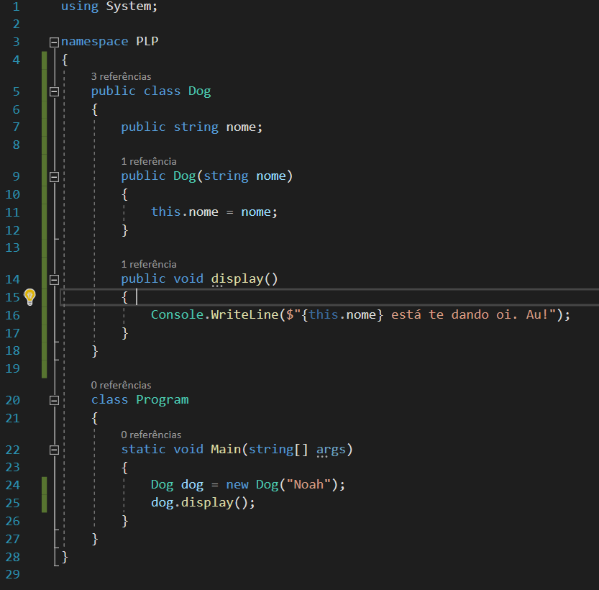
Classes e Objetos
Construtor

Slide 16
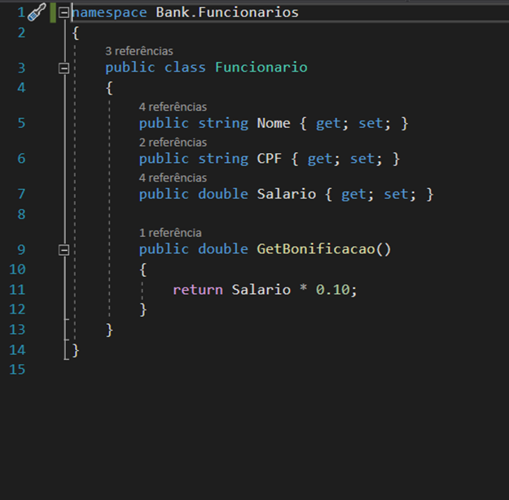
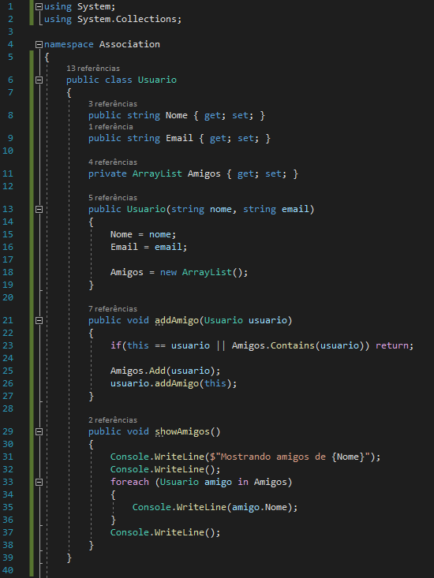
Herança
Associação

Slide 17
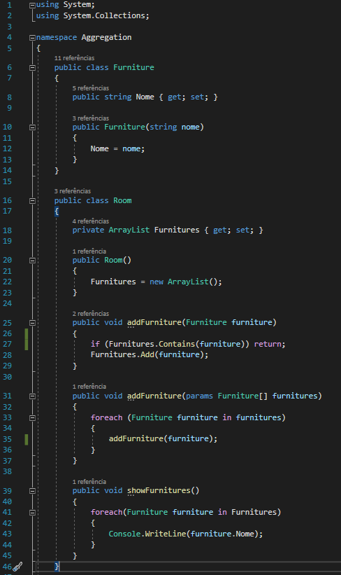
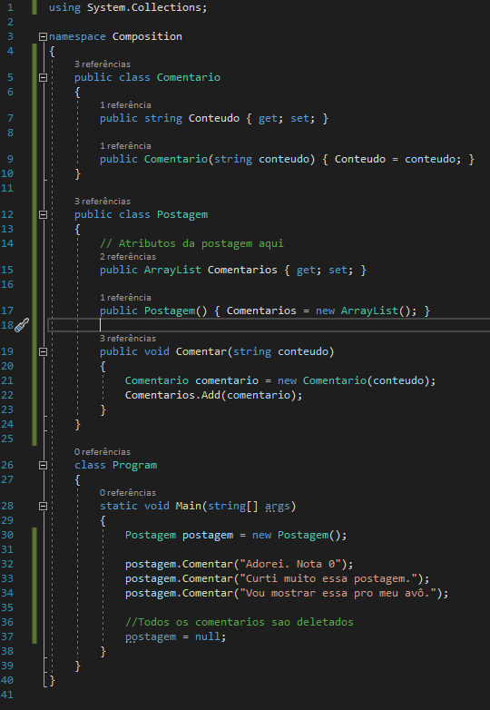
Agregação
Composição

